Slide 1
Spontánní porod
Gynekologicko-porodnická klinika
Masarykovy univerzity a FN Brno
Přednosta: prof. MUDr. Pavel Ventruba, DrSc. MBA
Všeobecné lékařství
Semináře z gynekologie a porodnictví
2017 – podzimní semestr

Slide 2
Gynekologicko - porodnická klinika
Masarykovy univerzity a FN Brno
Přednosta: prof. MUDr. Pavel Ventruba, DrSc., MBA
Spontánní porod
R. Gerychová
Semináře z gynekologie a porodnictví
Všeobecné lékařství, stomatologie
Školní rok 2016/2017, podzim

Slide 3
Definice porodu
narození dítěte: úplné vypuzení nebo vynětí plodu z těla matky (samovolný X operační)
porod (1.4.2012) zákon 372/2011 O zdravotních službách
a podmínkách jejich poskytování
- živě rozený nad 500g a vykazuje známky života
(akce srdeční, pulsace pupečníku, spont. dýchání, pohyby)
- mrtvě rozený - nad 500g
- nad 25cm
- nad 22.týden gestace

Slide 4
Porod
Porod (časování)
v termínu (38.-42.týden gravidity)
předčasný (24.-37.týden gravidity)
po termínu (po 42.týdnu gravidity)
délka těhotenství 280dnů
- Naegeleho pravidlo: od prvního dne poslední mentruace odečtěme 3 měsíce
a připočteme 7 dnů
- pohyby plodu: nulipara (20.týden+20týdnů multipara 18+22.týdnu)
- dle data koncepce (oplozující soulož, datum ET )
- ultrazvuk (8.-12.týden gravidity)-nejpřesnější určení termínu porodu

Slide 5
Porodní cesty
Tvrdé porodní cesty: kostěná pánev-pelvis
Kostěný prstenec vzniká spojením obou kostí pánevních (ossa coxae) prostřednictvím symfýzy ventrálně a jejich připojením k páteři pomocí kosti křížové (os sacrum) dorzálně,která končí kostí kostrční (os coccygis).

Slide 6
Pánevní roviny

Slide 7
Porodní cesty
Porodní cesty měkké:
dolní segment děložní
hrdlo
pochva
zevní rodidla
pánevní dno

Slide 8
Spouštěcí mechanismy porodu
Vztah mezi děložním tělem a cervixem
Progesteron
Estrogen
Prostaglandiny
Oxytocin
Stabilita gravidity – dostatečný průtok v uteroplacentárním řečišti, homeostáza volných Ca, převaha progesteronu,odpovídající koncentrace hCG

Slide 9
Porodní síly
děložní kontrakce
(délka, intenzita MJ, pravidelnost)
břišní lis
zemská gravitace

Slide 10
Uložení plodu na konci těhotenství
Poloha plodu:
Vztah podélné ose plodu k podélné ose matky
poloha podélná (hlavičkou, koncem pánevním)
(dle flexe poloha předhlavím, čelní, obličejová)
poloha šikmá
poloha příčná (dorsoanteriorní, dorsoposteriorní, dorsosuperiorní,
dorsoinferiorní)

Slide 11
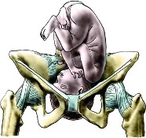
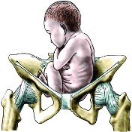
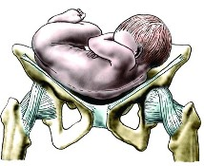
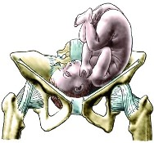
Polohy plodu

Slide 12
Uložení plodu na konci těhotenství
Postavení plodu: Vztah hřbetu plodu k děložní hraně
Naléhaní plodu: Vztah naléhající části k pánevnímu vchodu
(indiferentní –malá a velká fontanela ve stejné výši, synkliticky-šev šípový a obě temenní kosti jsou ve stejné vzdálenosti, centricky-stejná vzdálenost od linea inominata na obou stranách)
Držení plodu

Slide 13
Vyšetření
Zevní hmaty:
I. hmat: výška fundu
II. hmat hřbet a malé části plodu
III. hmat: poloha, postavení, držení a naléhání hlavičky
IV hmat: naléhající část ve vztahu k pánvi
Vnitřní vyšetření: Stanovení cervix score

Slide 14
PŘÍJEM RODIČKY
řádně vyplněný porodopis
zevní a vnitřní porodnické vyšetření
změření pánevních rozměrů
CTG ( 20 min ), vstupní amnioskopie ?
vyšetření moči na bílkovinu, cukr, popř. ketolátky
hmotnostní přírůstek během těhotenství
TF, teplota, GBS infekce

způsob vedení porodu

Slide 15
I. DOBA PORODNÍ
OP á 15 min., CTG za 2-3 hodiny
STAN, IFPO
vaginální vyšetření á 1,5 – 2 hod.
vedení partogramu
dirupce vaku blan (! výhřez pupečníku, vasa praevia)
použití analgezie (epidurální analgesie, spasmoanalgetiky)
pohyb mimo lůžko, využití alternativních metod

Slide 16
I. DOBA PORODNÍ
Doba otvírací
latentní fáze – spotřebování čípku
aktivní fáze – dilatace branky do 8 cm
tranzitorní fáze – 8 cm až zánik branky

Slide 17
II. DOBA PORODNÍ
kontinuální CTG či OP po každé kontrakci
branka zašlá, plodová voda odteklá, rotace hlavičky ukončená a hlavička sestouplá  rodička může začít tlačit
zevní dezinfekce rodidel, vycévkování ?
epiziotomie – mediální, laterální, mediolaterální
vedení vlastního porodu
podvaz pupečníku – přestřižení
předání dítěte pediatrům

Slide 18
II. DOBA PORODNÍ
Doba vypuzovací
zánik branky až porod plodu (episiotomie). Porod hlavičky –
flexe, vnitřní rotace, deflexe, zevní rotace.
Porod ramének

Slide 19
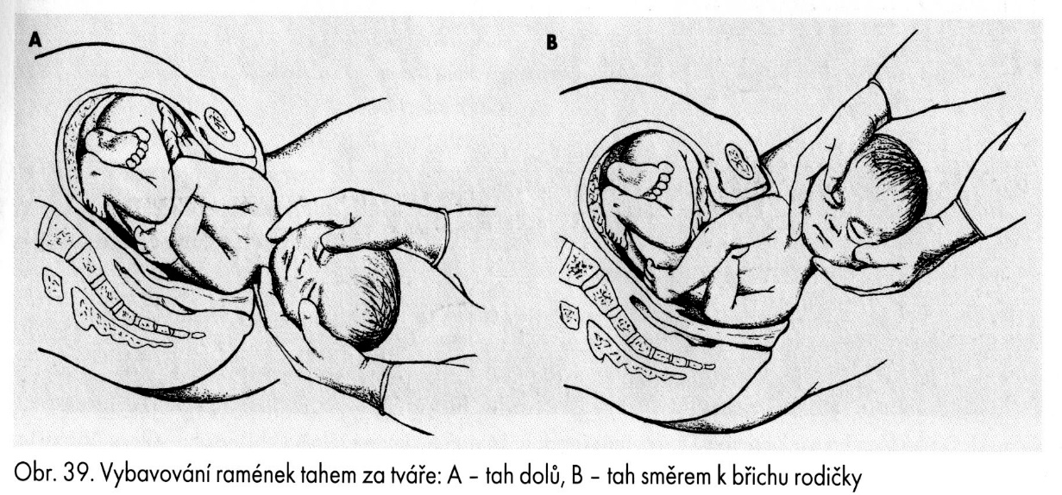
Vedení porodu

Slide 20
III. DOBA PORODNÍ
fáze odlučovací a fáze vypuzování lůžka, doba k lůžku
aktivní vedení III. DP – 2j. Oxytocinu i.v., Ergometrin
po porodu podvaz pupečníku
odběr krve z v. popř. a. umbilicalis (vyšetření krevních plynů)
6,6 min (max. 20, 30 min) – krevní ztráta !
vyčká se odloučení lůžka

Slide 21
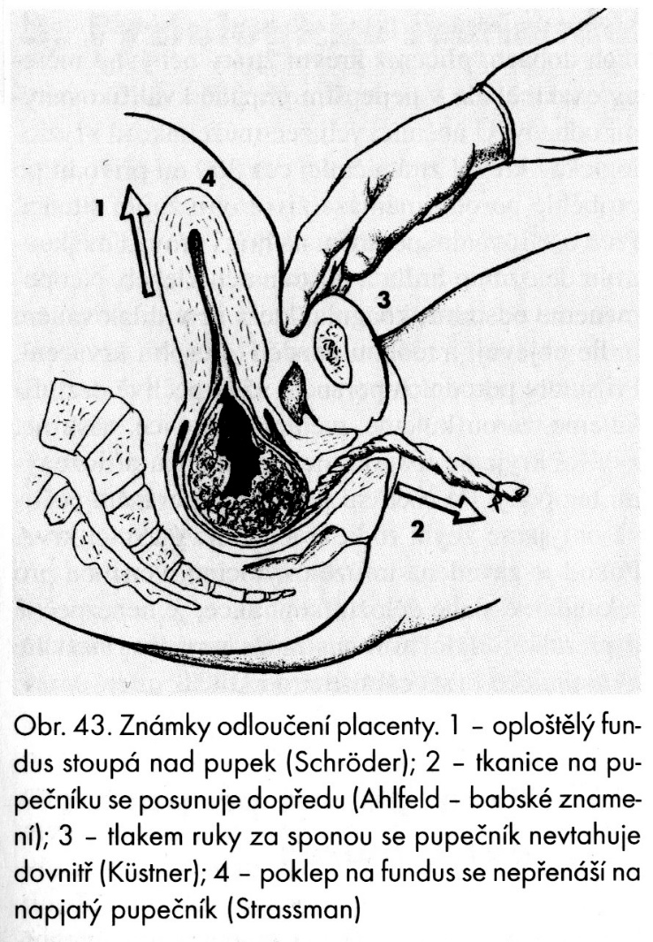
ZNÁMKY ODLOUČENÍ PLACENTY
Sch
AHLFELD – peán na pupečníku
SCHRODER – děloha kulovitá k pupku x oploštělá, fundus nad pupkem do strany
KÜSTNER – prsty za sponou proti páteři  děloha i pupečník kraniálně x děloha kraniálně, pupečník ne
STRASSMANN – poklep na fundus  poklepová vlna se přenese na pupečník

Slide 22
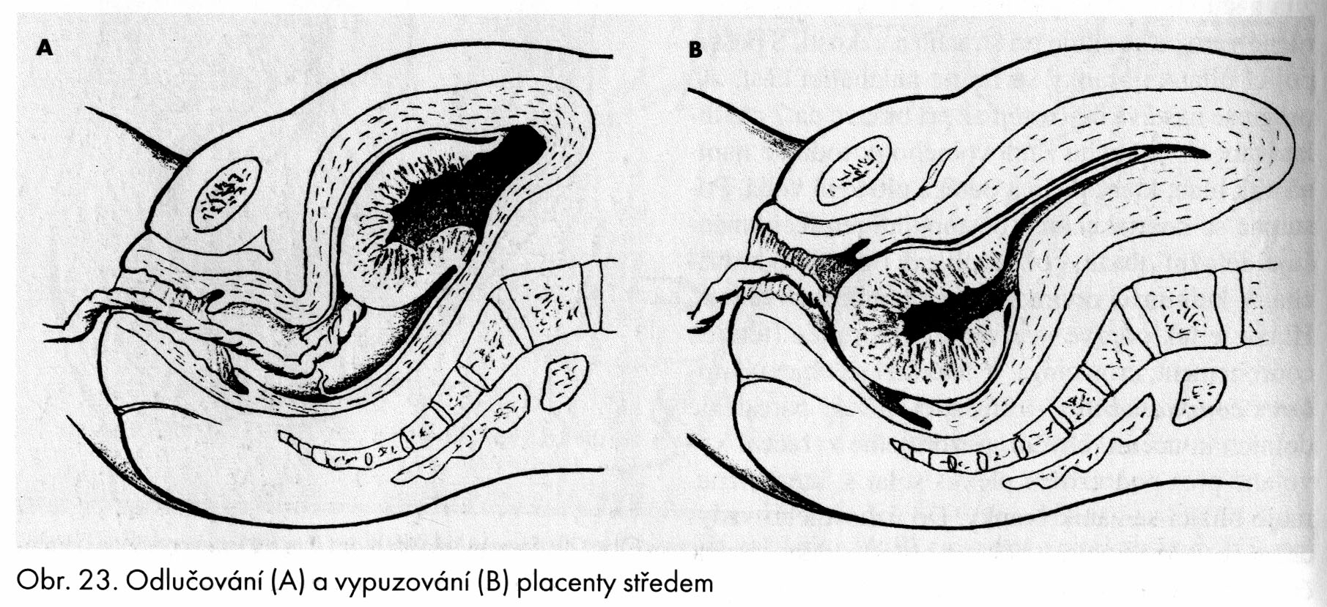
MECHANISMY ODLUČOVÁNÍ PLACENTY
BAUDELOCQUE – SCHULTZE
středem → krevní koagulum v retroplacentárním prostoru → porod lůžka amniální stěnou napřed s hematomem in toto → menší krevní ztráta

Slide 23
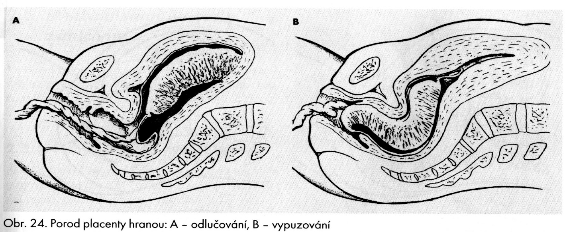
MECHANISMY ODLUČOVÁNÍ PLACENTY
DUNCAN
hranou lůžko se odděluje po svém okraji (hraně) → krev retroplacentárně i
navenek lůžko se rodí děložní hranou

Slide 24
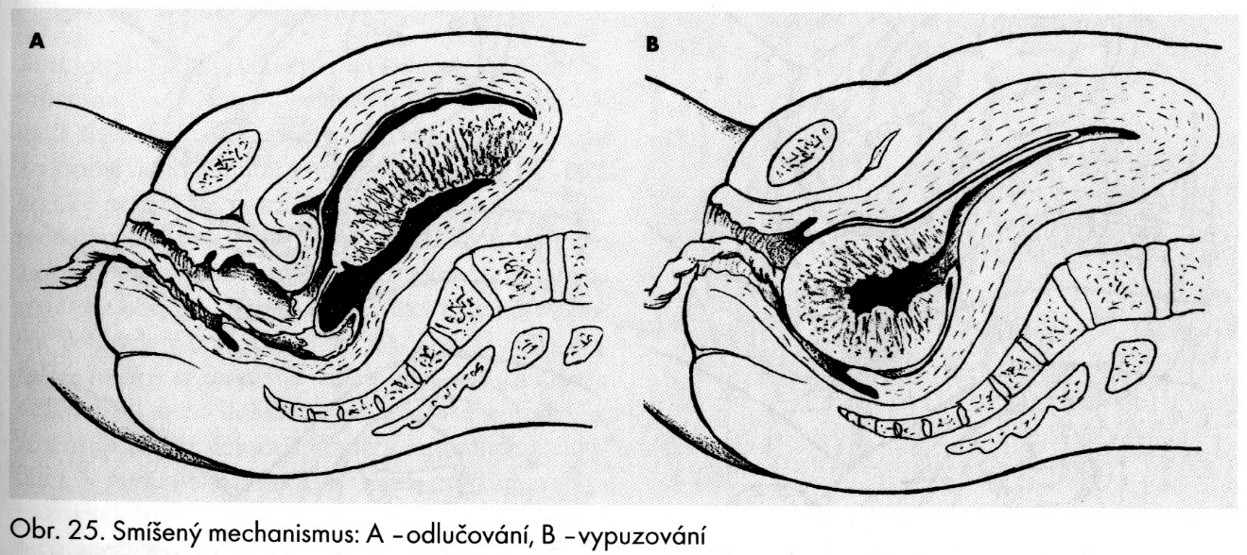
MECHANISMY ODLUČOVÁNÍ PLACENTY
GESSNER = smíšený
kombinace obou →nejdříve hranou → maximum hematomu ve středu
→lůžko se rodí středem

Slide 25
III. DP – LÉKAŘSKÉ VEDENÍ
krevní ztráty 200 – 300 ml
revize lůžka (celistvost, aberantní cévy na okraji → pl. succenturiata)
ošetření porodního poranění (hrdlo, pochva, hráz)
přiložení dítěte
KT, TF, teplota, kontrola krvácení
2 hod. po porodu na PS

Slide 26
Trvání porodu
6 – 12 hodin u prvorodičky
3 – 9 hodin u vícerodičky
pod 60 minut…..překotný porod

Slide 27
Přístrojové vybavení
kardiotokografie (zevní, vnitřní)
intrapartální fetální pulzní oxymetrie
analýza S – T úseku EKG plodu
Uz vyšetření - poloha, váhový odhad
Doppler vyšetření - pupečník, hematom

Slide 28
Nové trendy
Porod bez násilí
Přítomnost otce u porodu
Porod v domácnosti
Poloha rodičky za porodu (pomůcky)
Porod do vody (water birth)
Elektivní SC
Programovaný porod
Porodnická analgezie
Relaxační technika
Musikoterapie
Aromaterapie
Masáže - zad a hráze
Předporodní příprava
základní
rozšířená
kojení
péče o novorozence

